Slide 1
Future Tenses

Slide 2
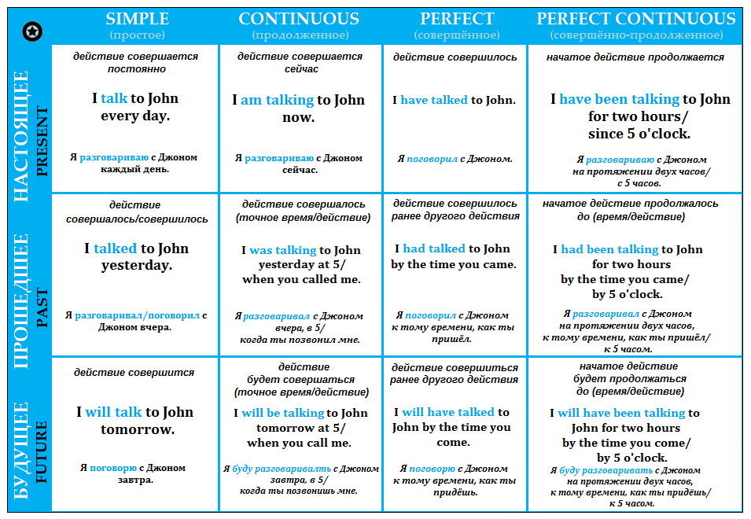

Slide 3
Future Simple.
Будущее простое время.

Slide 4
1. Will.
Мы используем простое будущее время для того, чтобы говорить о действиях, которые произойдут в будущем.
Will + Verb (смысловой глагол)
Слова-указатели: tomorrow – завтра, next week, month…– на следующей неделе, месяце…, soon – вскоре и т.д.

Slide 5
Мы используем глагол will для:
1) предположений
I think it will rain. Я думаю, пойдет дождь. (Но это не точно, это лишь предположение)
2) обещаний
I will clean my room. Я уберусь в комнате.
3) просьб
Will you clean my room, please? Ты не мог бы убраться в моей комнате?
4) неожиданно принятых решений (решение принято в момент речи)
I’m tired. I will go to bed. Я устал, пойду посплю.

Slide 6
Как строить предложения
Я пойду.
+
-
?
Y/N

Slide 7
Как строить предложения
+ I will go.
-
?
Y/N

Slide 8
Как строить предложения
+ I will go.
- I will not go.
?
Y/N

Slide 9
Как строить предложения
+ I will go.
- I will not go.
? Will I go?
Y/N

Slide 10
Как строить предложения
+ I will go.
- I will not go.
? Will I go?
Y/N Yes, I will. No, I will not.

Slide 11
Contractions Сокращения
I will = I’ll
will not = won’t

Slide 12
2. Be going to – собираться, намереваться
Мы используем конструкцию «be going to», когда говорим о планах на ближайшее будущее.
«to be» + going to + V
«to be» - это глаголы am, is или are.
Мы используем их с этими местоимениями:
I + am
He, she, it + is
You, we, they + are

Slide 13
Как строить предложения
Я собираюсь поплавать.
+
-
?
Y/N

Slide 14
Как строить предложения
+
-
?
Y/N
I am going to swim.

Slide 15
Как строить предложения
+
-
?
Y/N
I am going to swim.
I am not going to swim.

Slide 16
Как строить предложения
+
-
?
Y/N
I am going to swim.
I am not going to swim.
Am I going to swim?

Slide 17
Как строить предложения
+
-
?
Y/N
I am going to swim.
I am not going to swim.
Am I going to swim?
Yes, I am.
No, I am not.

Slide 18
Как строить предложения
Он собирается поплавать.
+
-
?
Y/N

Slide 19
Как строить предложения
+
-
?
Y/N
He is going to swim.

Slide 20
Как строить предложения
+
-
?
Y/N
He is going to swim.
He is not going to swim.

Slide 21
Как строить предложения
+
-
?
Y/N
He is going to swim.
He is not going to swim.
Is he going to swim?

Slide 22
Как строить предложения
+
-
?
Y/N
He is going to swim.
He is not going to swim.
Is he going to swim?
Yes, he is.
No, he is not.

Slide 23
Как строить предложения
Ты собираешься поплавать.
+
-
?
Y/N

Slide 24
Как строить предложения
+
-
?
Y/N
You are going to swim.

Slide 25
Как строить предложения
+
-
?
Y/N
You are going to swim.
You are not going to swim.

Slide 26
Как строить предложения
+
-
?
Y/N
You are going to swim.
You are not going to swim.
Are you going to swim?

Slide 27
Как строить предложения
+
-
?
Y/N
You are going to swim.
You are not going to swim.
Are you going to swim?
Yes, you are.
No, you are not.

Slide 28
Contractions Сокращения
Сокращается только глагол to be !
I am = I’m
He is = He’s
We are = we’re
I am not = I’m not
He is not = he isn’t
We are not = we aren’t
Утвердительный краткий ответ не сокращается!

Slide 30
Future Continuous.
Будущее длительное время.

Slide 31
Мы используем время future continuous, когда говорим о действии, которое будет длиться в определенный момент в будущем.
Future continuous образуется с помощью вспомогательного глагола will, глагола be в начальной форме и смыслового глагола, к которому добавляется окончание –ing.

Slide 32
will + be + Ving
Слова-указатели: at 3 o'clock (в три часа), this time tomorrow (завтра в это же время), at that moment (в тот момент), from... till… / from...to…. (с...до...), during … (в течение …) и т.д.

Slide 33
Как строить предложения
Я буду играть.
+
-
?
Y/N

Slide 34
Как строить предложения
I will be playing.
+
-
?
Y/N

Slide 35
Как строить предложения
I will be playing.
I will not be playing.
+
-
?
Y/N

Slide 36
Как строить предложения
I will be playing.
I will not be playing.
Will I be playing?
+
-
?
Y/N

Slide 37
Как строить предложения
I will be playing.
I will not be playing.
Will I be playing?
Yes, I will.
No, I will not.
+
-
?
Y/N

Slide 38
Contractions Сокращения
I will = I’ll
will not = won’t

Slide 40
Future Perfect.
Будущее совершенное время.

Slide 41
Мы используем время future perfect, когда говорим о действии, которое закончится до определенного момента в будущем.
will + have + V₃
Слова-указатели: by (к какому-то моменту), by then (к тому времени), by the time (к тому времени как), before (перед тем как), until/till (до того как), for (в течение, на протяжении)

Slide 42
Как строить предложения
Я сыграю.
+
-
?
Y/N

Slide 43
Как строить предложения
I will have played.
+
-
?
Y/N

Slide 44
Как строить предложения
I will have played.
I will not have played.
+
-
?
Y/N

Slide 45
Как строить предложения
I will have played.
I will not have played.
Will I have played?
+
-
?
Y/N

Slide 46
Как строить предложения
I will have played.
I will not have played.
Will I have played?
Yes, I will.
No, I will not.
+
-
?
Y/N

Slide 47
Contractions Сокращения
I will = I’ll
will not = won’t

Slide 49
Future Perfect Continuous.
Будущее совершенное длительное время.

Slide 50
Мы используем время future perfect continuous, когда говорим о действии, которое закончится до определенного момента в будущем.
will + have + been + Ving
Слова-указатели: предлог by (к определенному моменту): by the time (к тому времени как), by the end of the day (к концу дня) и т. д.

Slide 51
Как строить предложения
Я буду играть.
+
-
?
Y/N

Slide 52
Как строить предложения
I will have been playing.
+
-
?
Y/N

Slide 53
Как строить предложения
I will have been playing.
I will not have been playing.
+
-
?
Y/N

Slide 54
Как строить предложения
I will have been playing.
I will not have been playing.
Will I have been playing?
+
-
?
Y/N

Slide 55
Как строить предложения
I will have been playing.
I will not have been playing.
Will I have been playing?
Yes, I will.
No, I will not.
+
-
?
Y/N

Slide 56
Contractions Сокращения
I will = I’ll
will not = won’t

